Slide 1
Systeemoverzicht & specificaties

Slide 2
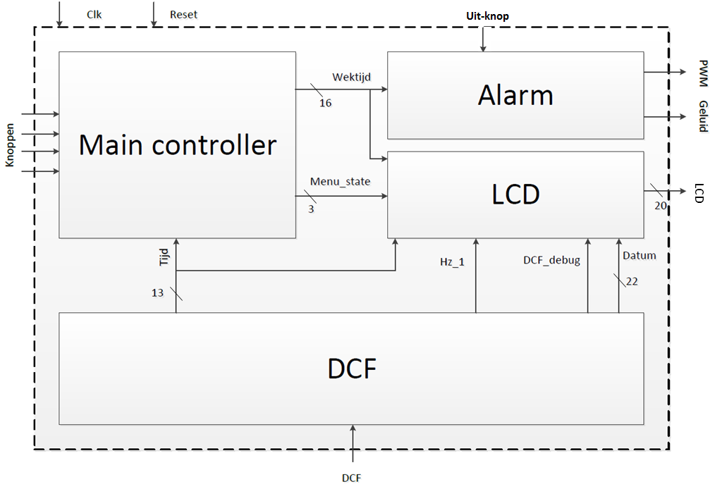
Systeemoverzicht & specificaties
Systeemoverzicht (blokdiagram)

Slide 3
Systeemoverzicht & specificaties
Subblokken
DCF controller
Main controller
Alarm
LCD controller

Slide 4
Systeemoverzicht & specificaties
Ingangssignalen
DCF-signaal
32 kHz klok
Reset-knop
4 menu-knoppen
1 snooze-knop

Slide 5
Systeemoverzicht & specificaties
Uitgangssignalen
PWM
Sound
LCD
Clk_out

